Slide 1
Machine Learning – Time Series

Slide 2
Time Series
Analítica

Slide 3
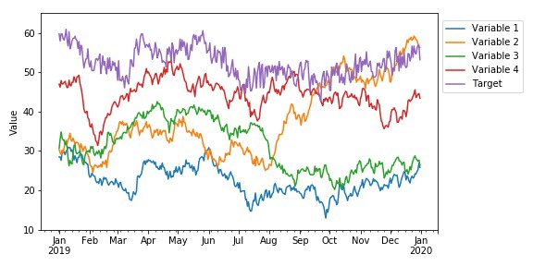
¿Qué es un Time Series?
Conjunto de observaciones ordenadas en el tiempo, a través de intervalos de tiempo regulares.
El intervalo de tiempo podría ser:
Anual (presupuesto anual)
Trimestral (gastos)
Mensual (tráfico aéreo)
Semanal (ventas semanales)
Diario (tiempo)
Horario (precio stocks)
Minutos (entradas en un call center)
Segundos (Tráfico web)

Slide 4
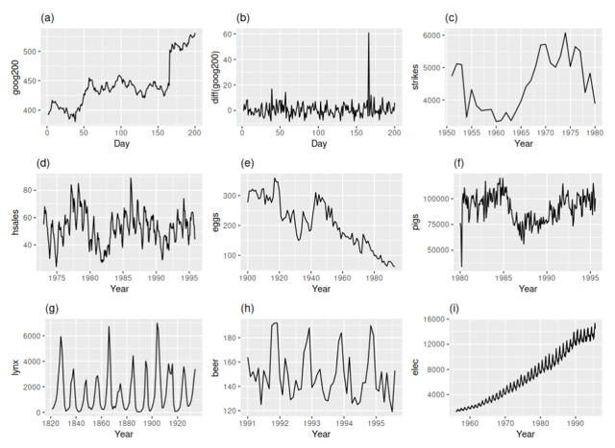
Algunos ejemplos
a) Precio acciones Google
b) Diferencia diaria de precio acciones de Google
c) Nº Strikes anuales en EEUU
d) Ventas mensuales de casas unifamiliares en EEUU
e) Precio anual de la docena de huevos en EEUU
f) Cerdos sacrificados mensualmente en Victoria, Australia
g)Total de linces atrapados en el río McKenzie (Canadá)
h) Producción cervezera mensual en Australia
i) Producción eléctrica mensual en Australia.

Slide 5
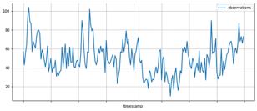

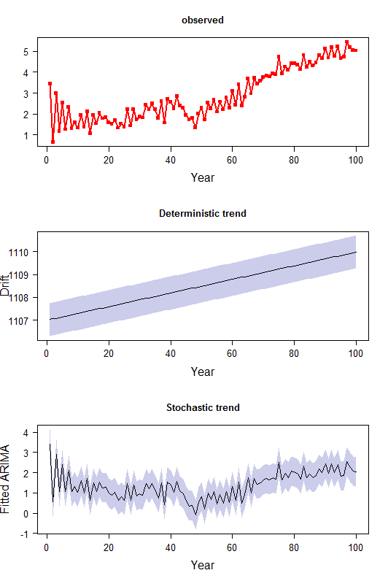
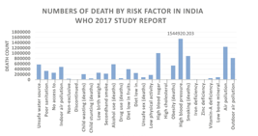
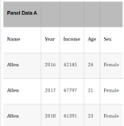
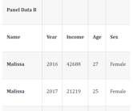
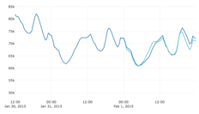
Clasificación Series Temporales
Cantidad de variables
Tipo de Predicción
Univariante
Multivariante
Determinística vs Estocástica
Tipo de Dato
Time Series
Cross-Section
Panel

Slide 6
Objetivo de Time Series
Entender el pasado mediante análisis prescriptivo para predecir el futuro

Slide 7
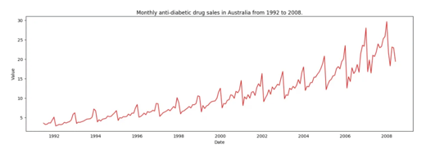
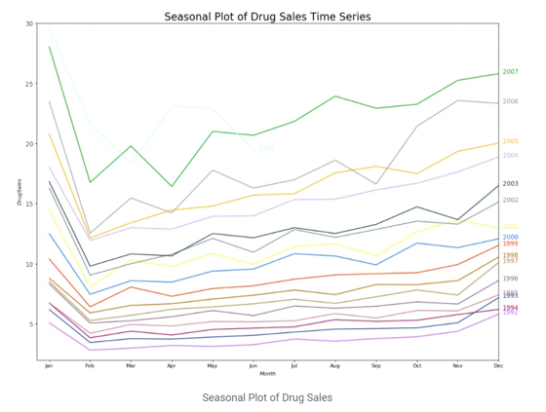
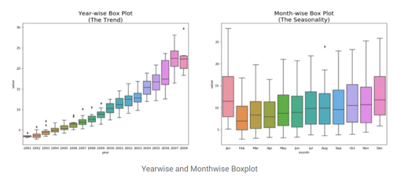
Visualización Time Series

Slide 8
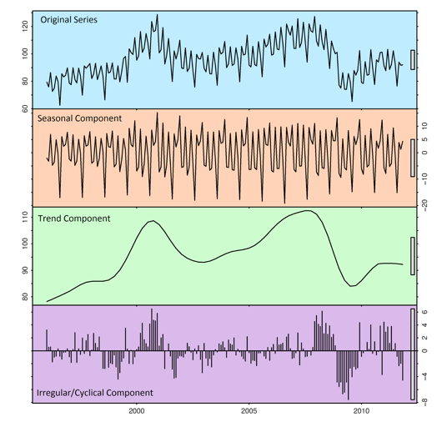
Componentes de un Time Series
Trend: cambio a largo plazo en relación al nivel medio, o el cambio a largo plazo de la media.
Seasonality: las series presentan cierta periodicidad (mensual, anual…). Por ejemplo, el paro suele aumentar en invierno, y disminuir en verano.
Cyclic variations: fluctuaciones producidas a lo largo de una larga tendencia. Es poco frecuente. Por ejemplo ciclos económicos de la bolsa
Random/Residuals: si eliminamos los dos componentes anteriores, nos queda la componente aleatoria. Se pretende estudiar qué tipo de comportamiento aleatorio presentan estos residuos.
Seasonal -> Estacional
Stationary -> Estacionario

Slide 9
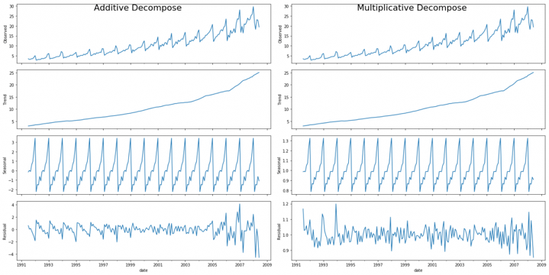
Additive vs Multiplicative Decompose
Trend: T(t)
Seasonality: S(t)
Cyclic variation: c(t)
Residuals: e(t)
Additive decompose
Y(t) = T(t) + S(t) + c(t) + e(t)
Multiplicative decompose
Y(t) = T(t) * S(t) * c(t) * e(t)

Slide 10
Smoothing
Notes:
Smoothing is a statistical method we can use to create an approximation function to remove irregularities in data and attempt to capture significant patterns. Robert Goodell Brown was the father of exponential smoothing, and in 1956 he published “Exponential Smoothing for Predicting Demand”

Slide 11
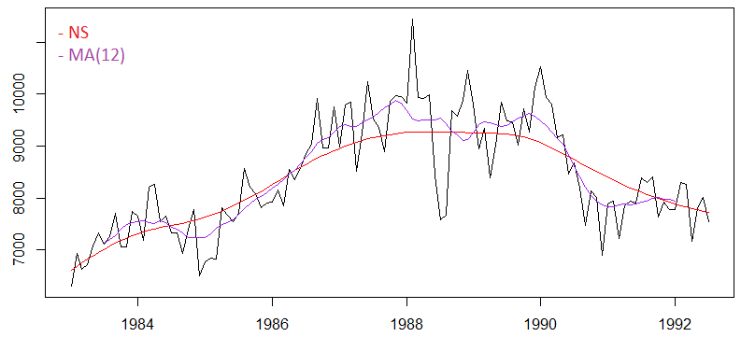
Smoothing
Método estadístico con el que creamos una función de aproximación para eliminar irregularidades en los datos, con el objetivo de obtener patrones significativos.
Se utiliza en modelos de predicción a corto plazo, para datos que no tienen una variación grande a lo largo del tiempo.

Slide 12
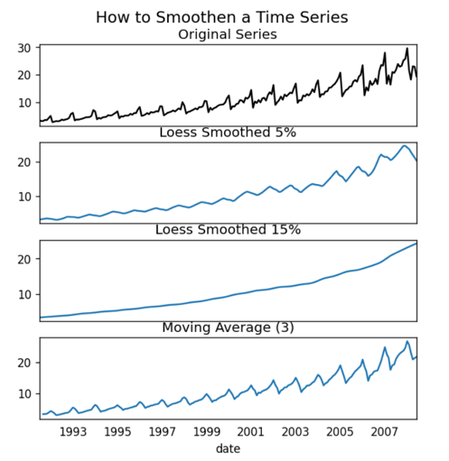
Smoothing como ayuda visual

Slide 13
Modelos de smoothing

Slide 14
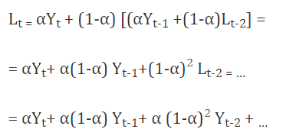

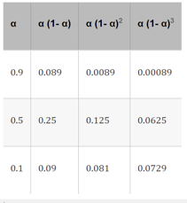
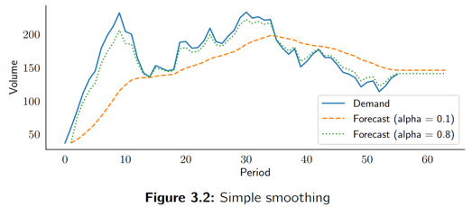
Simple Exponential Smoothing (SES)
Se emplea sobre datos que no tienen una tendencia o estacionalidad muy clara. Se compone de un parámetro llamado alpha (0-1), que determina cuánto suaviza la serie temporal.
Siendo L el nivel calculado por SES, e Y el de la propia serie temporal.
Cuanto mayor es alpha, más se asemeja a la serie original.

Slide 15



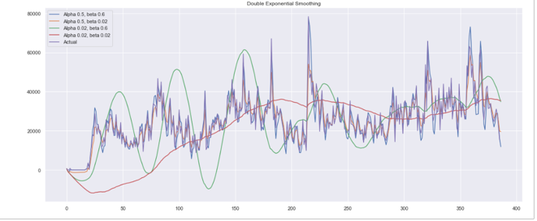
Double Exponential Smoothing (DES)
Simple Exponential Smoothing no funciona muy bien con tendencias en los Time Series. Double Exponential Smoothing maneja mejor datos con tendencia y sin seasonality, en comparación con otros métodos. Ahora, además de depender de alpha, dependerá también de beta.
K es el numero de puntos a predecir

Slide 16




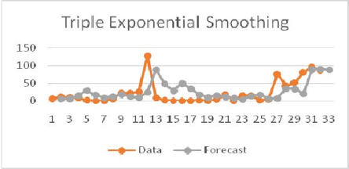
Triple Exponential Smoothing (TES)
Solo nos falta un componente de los Time Series que no hemos podido modelar bien, y es seasonality. Triple Exponential Smoothing incluye un parámetro para poder modelar la periodicidad de los datos a lo largo del tiempo.

Slide 17
Stationary & Correlation

Slide 18
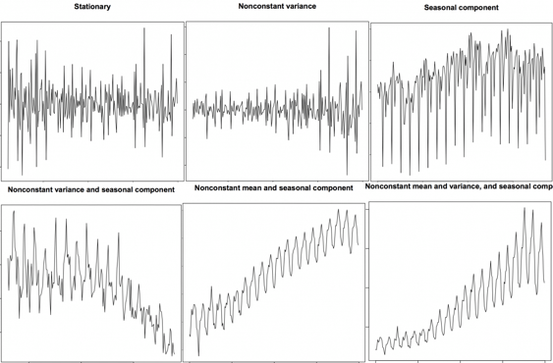
Stationary
Una serie es stationary (estacionaria) cuando sus propiedades estadísticas no varían con el tiempo.
Una serie NO es estacionaria cuando su tendencia cambia con el tiempo, su varianza, o tiene seasonality (patrones periódicos).
¿Por qué es importante este concepto?
La mayoría de modelos trabajan con series estacionarias. Hay que convertirlas para poder modelar los datos. Tendrán una media, varianza y autocorrelación constantes y podremos aplicar la mayoría de conceptos estadísticos.
Las técnicas autoregresivas son modelos lineales que dependen de instantes anteriores del Time Series. Necesitamos que las features sean independientes y no estén correlacionadas unas con otras. Por eso quitamos la seasonality, para que no exista correlación alta. Las features tienen que ser totalmente independientes.

Slide 19
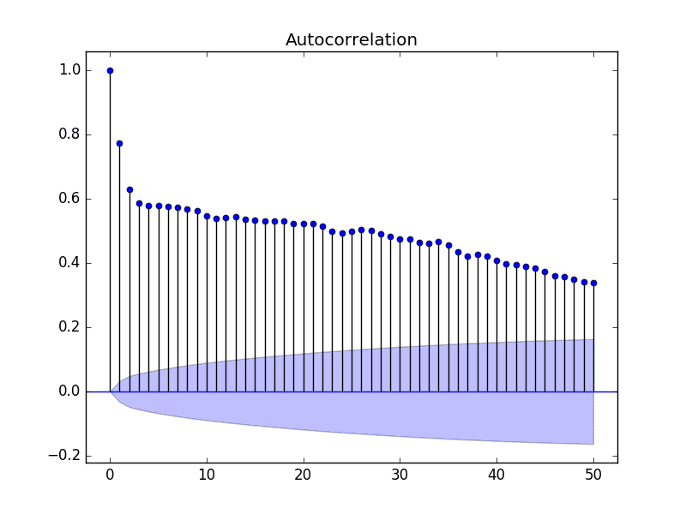
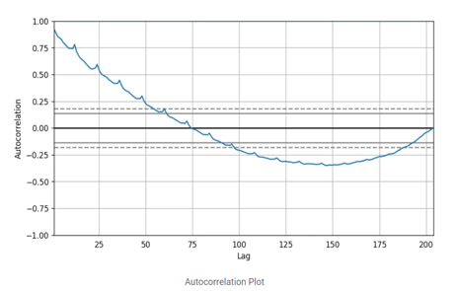
Autocorrelation plot
Gráfica que mide la correlación de un instante vs sus instantes anteriores.
La autocorrelación va de -1 a 1
Es habitual que cada instante tenga correlación alta con los mas próximos y baja con los mas lejanos

Slide 20
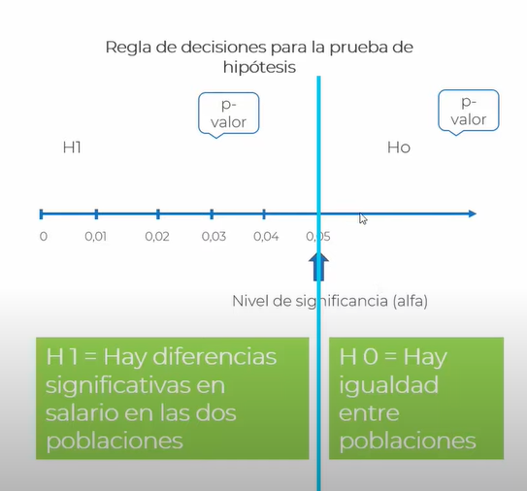
Test de hipotesis
Una hipótesis es una pregunta que acepta si/no como respuesta
¿El salario medio de España es igual que el europeo?
H0: hipótesis nula
H1: hipótesis alternativa
H0: El salario medio España <> Salario medio europeo
H1: El salario medio España = Salario medio europeo
Un p-value es la probabilidad de error de aceptar H1 como cierta, cuando en realidad es falsa.
P-value = 10%, significa que 10 de cada 100 muestras me voy a equivoca en mi hipótesis.
Con Alpha, o nivel de significación, elijo H1 o H0

Slide 21
¿Cómo compruebo si una serie es Stationary?
Representando la serie: que no crezca/decrezca, tenga una tendencia constante.
Seasonality: se comprueba fácilmente de manera gráfica
Estadísticos: divide el Time Series en varias ventanas y calcula los estadísticos para cada ventana.
Unit Root Tests: se plantea la hipótesis nula de que los estadísticos no son constantes en el tiempo. El objetivo es rechazar la hipótesis nula. Rechazaremos la hipótesis nula si su p-value es inferior a su nivel de significación (0.05).
Augmented Dickey Fuller test (ADH Test)
Kwiatkowski-Phillips-Schmidt-Shin – KPSS test: tendencia
Philips Perron test
¿Qué hago para hacerla Stationary?
Seasonality: habrá que quitar la componente estacional. Diferenciando (siguiente diapo) o utilizando un SARIMA, que tiene en cuenta la seasonality.
Tendencia: hay que quitarla. Puede servir restar la media del TS, restar la componente de la tendencia del modelo aditivo o diferenciar con un lag
Autocorrelación: diferenciar primero por un lag y luego de nuevo si es necesario para eliminar la autocorrelación.

Slide 22

¿Cómo compruebo que el TS es seasonal?
Plot: lo más probable es que con un simple plot, veamos los patrones repetidos en la serie temporal
Auto Correlation Function (ACF): Cuánto de correlacionados están los valores con instantes anteriores.
La correlación lineal nos da un indicador de cuánto se relaciona linealmente una variable con otra. La autocorrelación sirve para ver si hay relación entre cada instante y sus lags, es decir, instantes anteriores.
Si existe una estacionalidad mensual, habrá correlación entre cada instante y su valor 12 instantes más atrás. 24 instantes más atrás también estará relacionado, pero no tanto.

Slide 23

Deseasonalize
Moving Average: aplicar moving average sobre la ventana estacional (media de time series para cada ventana)
Seasonal difference: resta de Y(t) - Y(t-s), siendo s el periodo estacional: 12 (meses), 4 (semanas)...
Restar Seasonal component: descomponer la serie mediante un modelo aditivo, y restarle la componente de seasonality a la serie.
SARIMA: usar un modelo que integre automáticamente este componente
Seasonal lag = 12

Slide 24
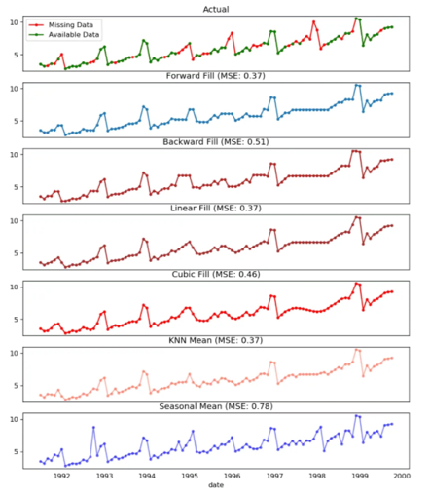
Missings
Missings en los valores
Backward fill: lo más probable es que con un simple plot, veamos los patrones repetidos en la serie temporal
Forward fill: Cuánto de correlacionados están los valores con instantes anteriores.
Interpolate: interpolar valores en función del anterior y posterior. Se suele usar la media.
KNN: similitud con los n últimos valores de la serie.
Linear interpolation
Quadratic/Cubic interpolation
Missings en las fechas
Podría ocurrir que falte alguna fecha. Se podría solucionar obteniendo un range desde el primer valor al último, equiespaciandolo como nuestros datos (diario, horario...), y a este vector le aplicamos un left join de la serie original.
Obtendremos como resultado un TS sin huecos en el tiempo y con algunos missings en los valores, que habrá que rellenar con las técnicas anteriores.

Slide 25
Time Series
Técnicas de Regresión

Slide 26


Auto Regressive (AR)
Moving Average (MA)
Modelo que predice valores futuros basados en los datos pasados. Para utilizar un modelo AR necesitamos un TS stationary.
En la fórmula beta es un parámetro que podremos ir modificando, de -1 a 1, y epsilon es ruido.
p es el orden del modelo de autoregresión. Se suele usar 1 o 2.
Alpha es el intercept.
Básicamente el MA predice valores futuros utilizando los errores cometidos en el pasado. También necesitamos un TS stationary.
q es el orden del modelo MA.

Slide 27
ARIMA
p d q
AutoRegressive Integrated Moving Average
Modelo que utiliza valores y errores pasados para realizar predicciones en una serie temporal.
Seasonality
La serie temporal NO puede tener seasonality. ARIMA lo modelará con el parámetro d. O diferencio por el lag de su seasonality o utilizo SARIMA.
¿Por qué no puede tener seasonality?
Este modelo es una REGRESIÓN basada en instantes anteriores, por lo que no puede existir correlación alta entre instantes de la serie temporal. Seasonality implica repetición de patrones cada X periodo (12 meses, 24h...), por lo que NO podemos usar datos con seasonality. Necesitamos garantizar la independencia de los lags de la serie.
SARIMA
Podemos utilizar el modelo SARIMA para series temporales con seasonality.
Stationary
El TS tiene que ser stationary. Lo haremos con el parámetro d
Auto Regressive (AR)
Cantidad de lags usados como predictores
Integrated (I)
Número de veces que hay que diferenciar el TS
Moving Average (MA)
Cantidad de errores utilizados en la predicción
¿Cómo consigo un TS stationary?
Diferenciándolo una o dos veces. Restando cada valor por su anterior.
Esto sería el parámetro “d” de ARIMA. Si la serie ya es stationary, d=0.
¿Cómo elimino la seasonality?
Diferenciándolo por el periodo de la estacionalidad. Por ejemplo, diferenciando de 12 en 12, si tenemos datos mensuales.
O usando un SARIMA

Slide 28
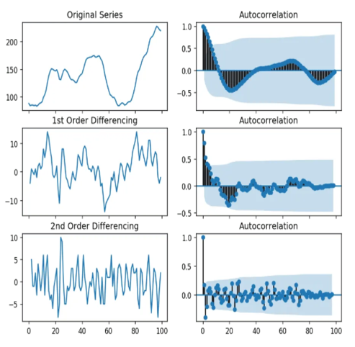
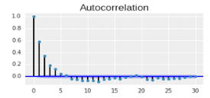
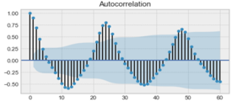
Valor differencing (d)
¿Para qué diferenciamos? Para convertir un non-stationary TS en un stationary. Por tanto, primero habrá que comprobar que efectivamente el TS es stationary. Para ello podemos aplicar el test Augmented Dickey Fuller.
Para obtener el valor óptimo de diferenciación hay que fijarse en la ACF (Autocorrelation Function). Buscamos que los lags no tengan autocorrelación. Posibles escenarios:
A partir de cierto lag, tiene una caída brusca en correlación: diferenciaremos por ese lag
Una caída exponencial: sería una buena situación. Diferenciaríamos por el lag 1
10 lags o más con autocorrelación alta: tiene pinta de que tendremos que diferenciar dos veces.

Slide 29
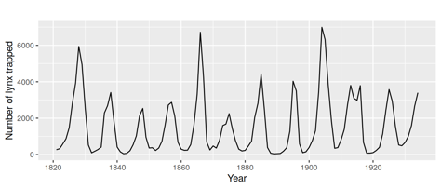
SARIMA
SARIMAX
Modelo ARIMA que permite modelizar los comportamientos de seasonalidad, es decir, patrones repetitivos en los datos
Añadimos una variable exógena, que básicamente es una variable externa

Slide 30
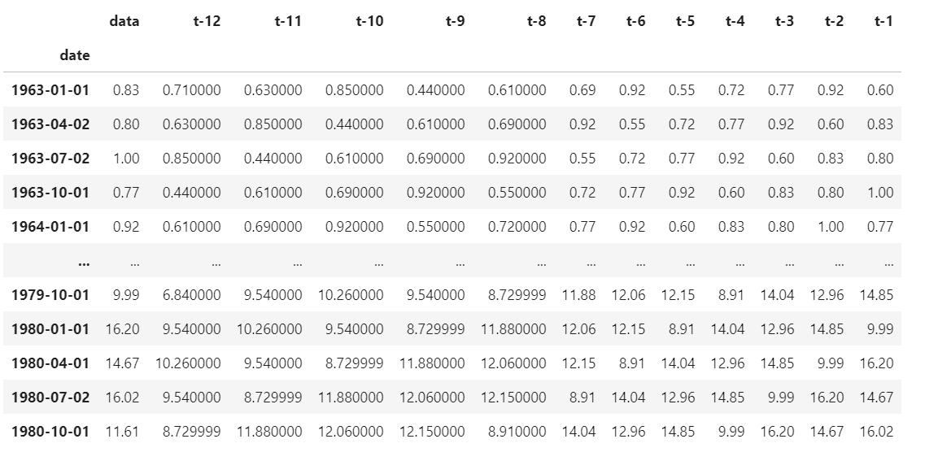
Otros modelos
Podemos transformar la serie temporal en un conjunto de lags, que serían las features del modelo, e intentaríamos predecir como si fuese un modelo clásico supervisado de regresión.
En este caso podríamos aplicar otros algoritmos: DecisionTreeRegressor, RandomForestRegressor...

Slide 31

Facebook Prophet
Librería open source de Facebook que permite realizar forecast de series temporales
pip install fbprophet

